Slide 1
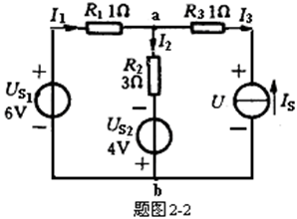
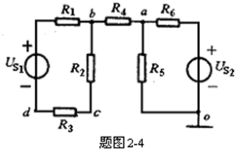
2-2 题图2-2所示电路中，已知a、b两点间电压Uab = 8 V，其余参数如图所示。求支路电流I1、I2和I3，电流源电流Is及其端电压U 。
I1=(Us1-Uab)/R1=(6-8)/1=-2A
I2=(Uab+Us2)/R2=(8+4)/3=4A
I3=I1-I2=-2-4=-6A
Is=-I3=6A
U=R3Is+Uab=1×6+8=14V
2-4 题图2-4电路中，已知Us1 = 6 V，Us2 = 4 V，R1 = R2 = 1Ω，R3 = 4Ω,R4 = R5 = 3Ω，R6 = 5Ω，选o点为参考点。求a、b、c、d各点电位。
Is2=Us2/(R6+R5)=4/(5+3)=0.5A
Ua=Is2R5=0.5× 3=1.5V
Ub=Ua=1.5V
Is1=Us1/(R1+R2+R3)=6/(1+1+4)=1A
Uc=Ub-R2Is1=1.5-1×1=0.5V
Ud=Uc-R3Is1=0.5-1×4=-3.5V

Slide 2
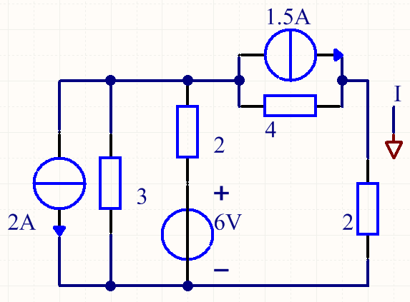
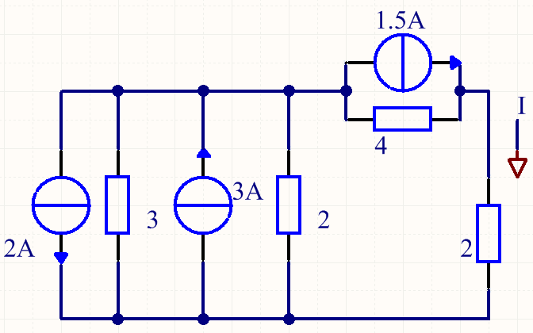
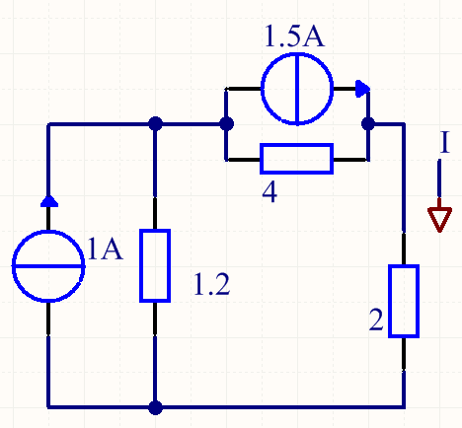
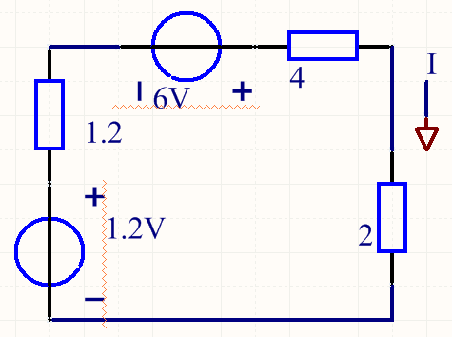
2-8 利用电源模型的等效变换，求题图2-8所示电路中2Ω电阻的电流I。
I=(1.2+6)/(1.2+4+2)=1A

Slide 3
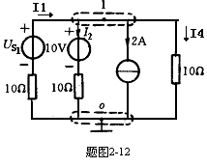
2-12 题图2-12电路中，已知支路电流I2 = 0，求电压源US1的值。
因为I2=0，所以1点电位U1=10V
I4=10/10=1A
I1=I2+I3+I4=0+2+1=3A
Us1=U1+10I1=10+10×3=40V

Slide 4
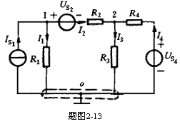
2-13 题图2-13所示电路中，已知R1 = 3Ω，R2 = 6Ω，R3= 6Ω，R4 = 2Ω，Is1 = 3 A，Us2 = 12 V，Us4 = 10 V，各支路电流参考方向如图所示，利用节点电压法求各支路电流。
U1/R1+U1/R2-U2/R2=Is1+Us2/R2
U2/R2+U2/R3+U2/R4-U1/R2=-Us2/R2+Us4/R4
代入数据
U1/3+U1/6-U2/6=3+12/6
U2/6+U2/6+U2/2-U1/6=-12/6+10/2
解得U1=12V,U2=6V
I1=U1/R1=12/3=4A
I2=(U1-U2-Us2)/R2=(12-6-12)/6=-1A
I3=U2/R3=6/6=1A
I4=(Us4-U2)/R4=(10-6)/2=2A
Is1=I1+I2=4-1=3A

Slide 5
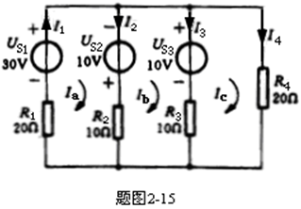
2-15 电路及参数如题图2-15所示，用网孔法求各支路电流。
(R1+R2)Ia-R2Ib=Us1+Us2
(R2+R3)Ib-R2Ia-R3Ic=-Us2-Us3
(R3+R4)Ic-R3Ib=Us3
代入数据
(20+10)Ia-10Ib=30+10
(10+10)Ib-10Ia-10Ic=-10-10
(10+20)Ic-10Ib=10
30Ia-10Ib=40 ①
-10Ia+20Ib-10Ic=-20 ②
-10Ib+30Ic=10 ③
①+②×3得 50Ib-30Ic=-20 ④
③+④得 40Ib=-10, Ib=-0.25A,
代入①③得Ia=1.25A,Ic=0.25A
I1=Ia=1.25A,I2=Ia-Ib=1.25-(-0.25)=1.5A,
I3=Ib-Ic=-0.5A, I4=Ic=0.25A

Slide 6
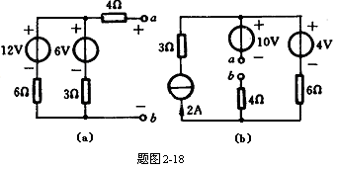
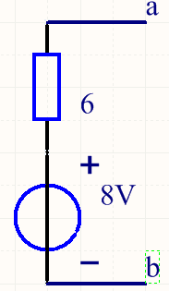
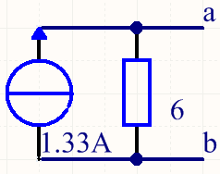
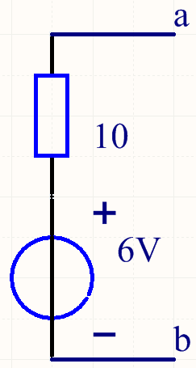
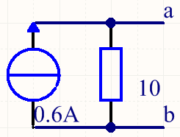
2-18 求题图2-19所示有源二端网络ab的戴维南等效电路和诺顿等效电路。
(a)开路电压Us
3Ω电阻的电流I=(12-6)/(6+3)=2/3A
Us=3×2/3+6=8V
等效电阻,电压源视为短路
Rs=6||3+4=6×3/(6+3)+4=6Ω
短路电流Is=8/6=4/3=1.333A
戴维南等效电路和诺顿等效电路如右图
(b)开路电压Us
6Ω电阻的电流为电流源电流2A
Us=6×2+4-10=6V
等效电阻,电压源视为短路,电流源视为开路
Rs=6+4=10Ω
短路电流Is=6/10=0.6A
戴维南等效电路和诺顿等效电路如右图

Slide 7
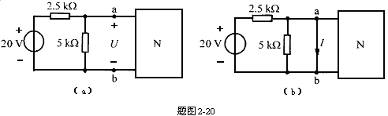
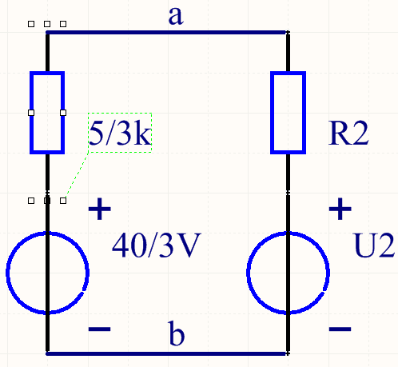
2-20 电路如题图2-20（a）和（b）所示。已知U = 12.5 V，I = 10mA。求该二端网络N的戴维南等效电路。
先求ab左边部分戴维南等效电路
U1=20*5/(2.5+5)=40/3V,R1=2.5||5=2.5×5/(2.5+5)=5/3kΩ
设网络N的戴维南等效电路为U2,R2,则电路如下图
根据已知条件得
12.5=（U2-40/3)×(5/3)/(5/3+R2)+40/3
10=(40/3)/(5/3)+U2/R2
解得U2=10V,R2= 5kΩ

Slide 8
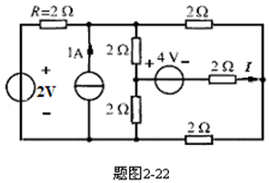
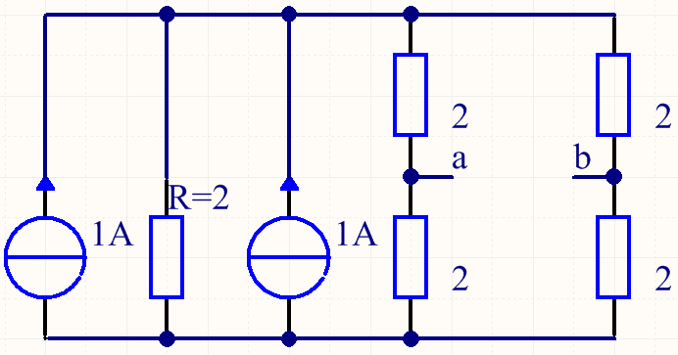
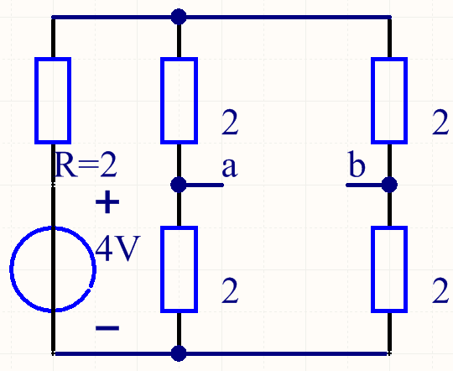
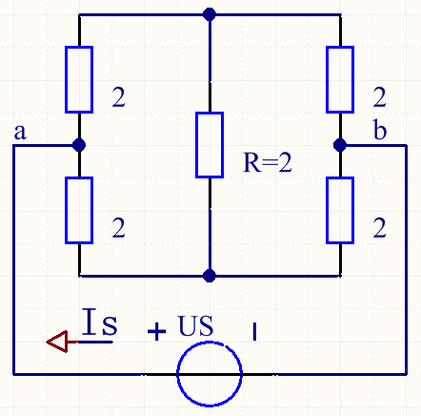
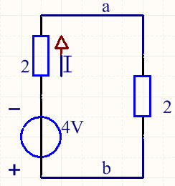
2-22 用戴维南定理求题图2-22电路中电流I。若R = 10Ω，电流I又为何值。
先求电流I支路其余部分戴维南等效电路
先进行电源等效变换如右图
从ab看，ab等电位 Uoc=0，
等效电阻(电压源短路）可用外加电源法
R支路平衡电桥无电流
Is=Us/(2+2)+Us/(2+2)=Us/2
Rs=Us/Is=2Ω
整个等效电路如下
I=-4/(2+2)=-1A
I与R无关,R=10Ω, I=-1A

Slide 9
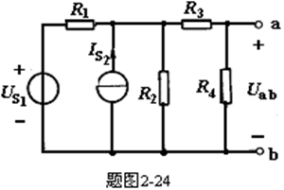
2-24 题图2-24电路中，已知Us1 = 15 V， Is2 = 3 A，R1 = 1Ω，R2 = 3Ω，R3= 2Ω，R4 = 1Ω，利用叠加定理求a、b两点间
电压Uab 。
电压源单独作用(电流源开路)
U1=Us1(R2||(R3+R4))/(R1+(R2||(R3+R4)))×(R4/(R3+R4))=3V
电流源单独作用(电压源短路)
U2=(Is2(R1||R2)/ (R1||R2+R3+R4))×R4=0.6V
Uab=U1+U2=3.6V

